Slide 1
프로젝트 적용 방법 jdk 및 톰캣 버전이 다를 경우
이동준

Slide 2
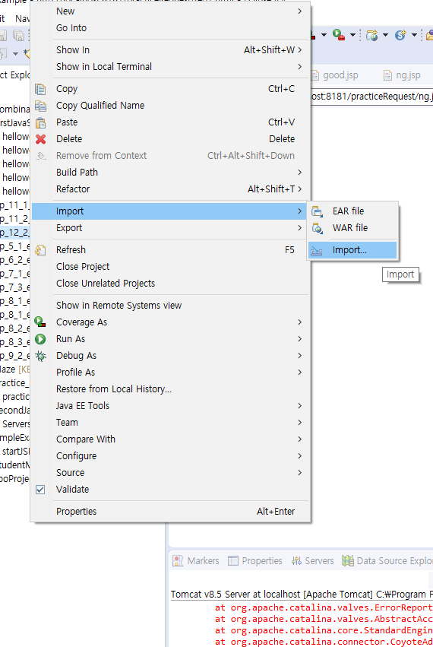
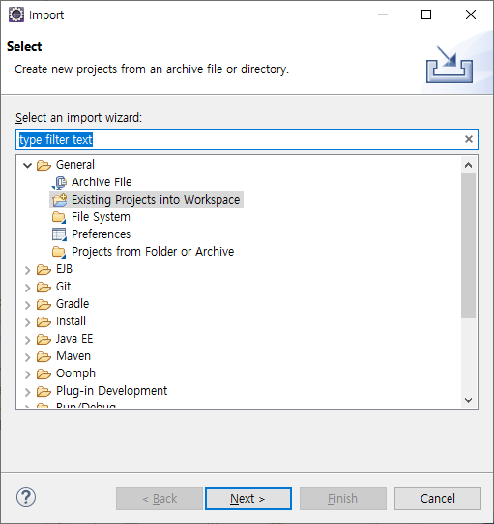
General -> Existing Projects into Workspace 선택
빈 공간에 마우스 우클릭후 Import->Import 클릭

Slide 3
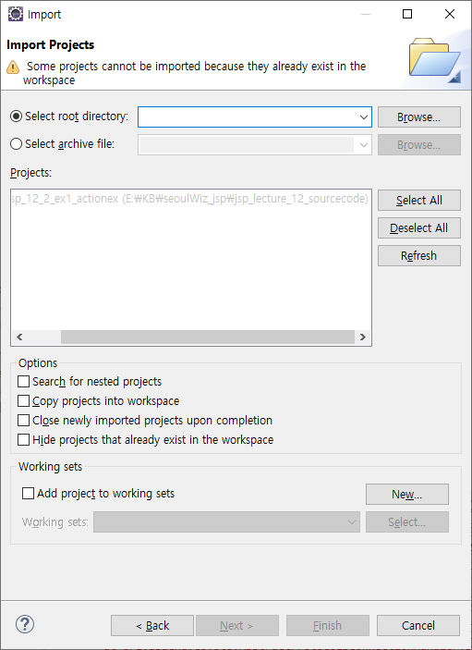
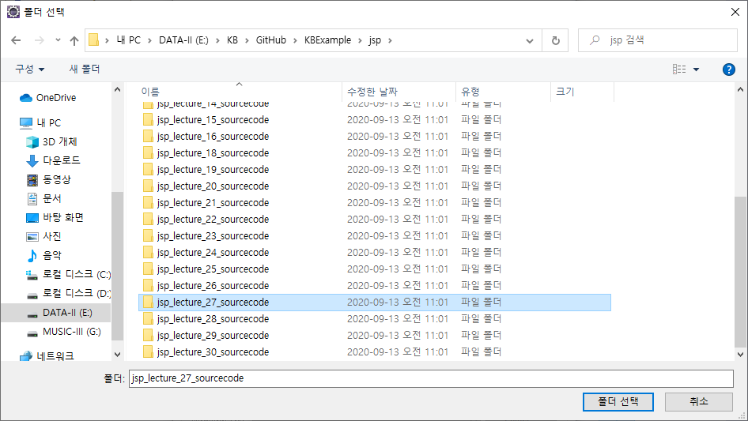
Browse를 클릭하여, 해당 프로젝트의 경로 찾은 후 폴더 선택 클릭

Slide 4
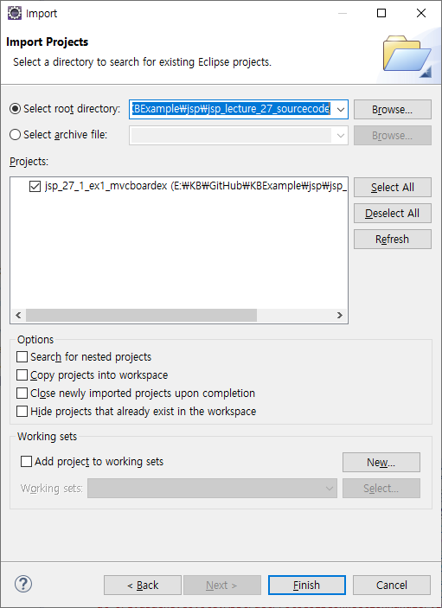
해당 프로젝트 선택후 Finish 선택
※ 비활성화된 경우 : 이미 존재함
※ 아무 것도 나타나지 않음
프로젝트 폴더를 제공한 측에서 프로젝트 폴더 전체를
준 것이 아니라 소스파일만 주거나 일부만 줬을 수도 있음

Slide 5
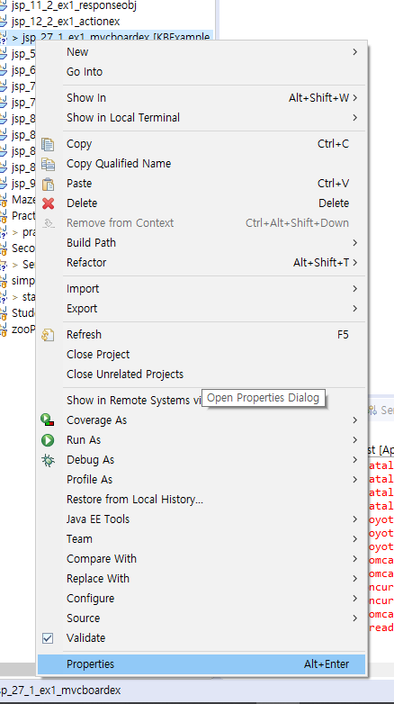
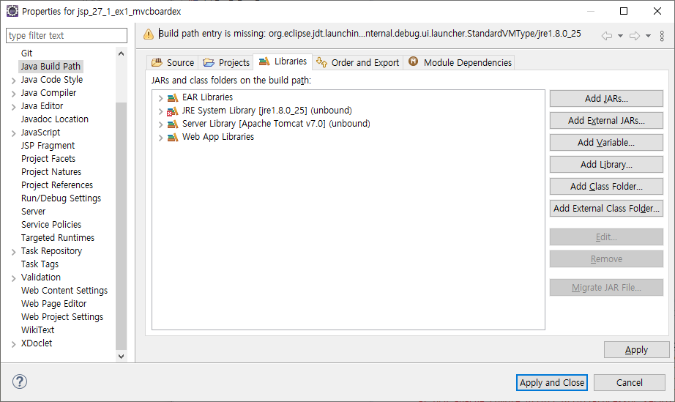
문제 있는 부분을 더블클릭
빨간 x표가 있거나 unbound라는 글자가 있다면 jdk 버전, 톰캣 버전을 맞춰야 한다.
문제가 있는 부분을 마우스로 더블클릭한다.
만약 해당 프로젝트가 빌드가 되지 않는다면
해당 프로젝트를 클릭 후, 마우스 우클릭하여 Properties 선택 후
Java Build Path에서 Libraries클릭하기

Slide 6
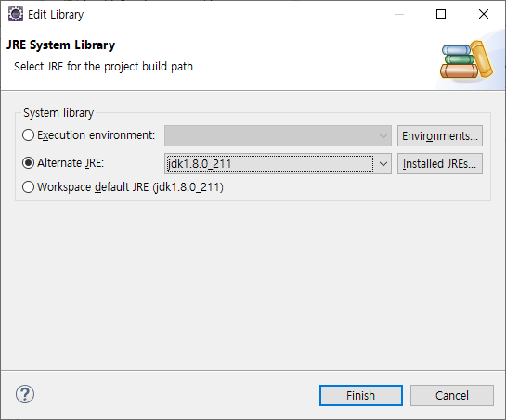
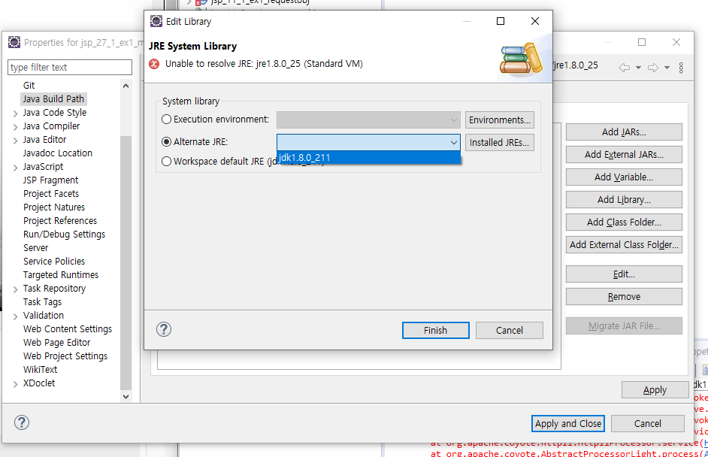
Jdk 버전 문제
=> Alternate JRE 클릭 후 현재 설치된 jdk를 선택한다.

Slide 7
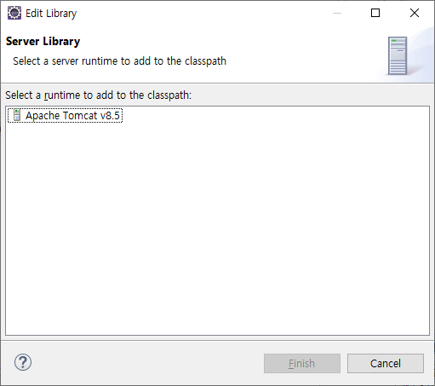
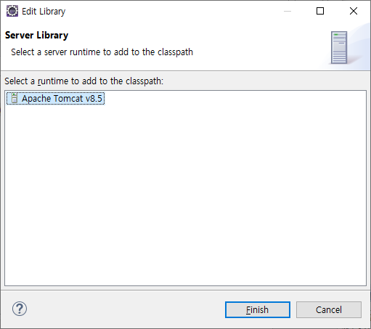
톰캣 버전이 안 맞는 문제
현재 설치된 톰캣을 선택한다.

Slide 8
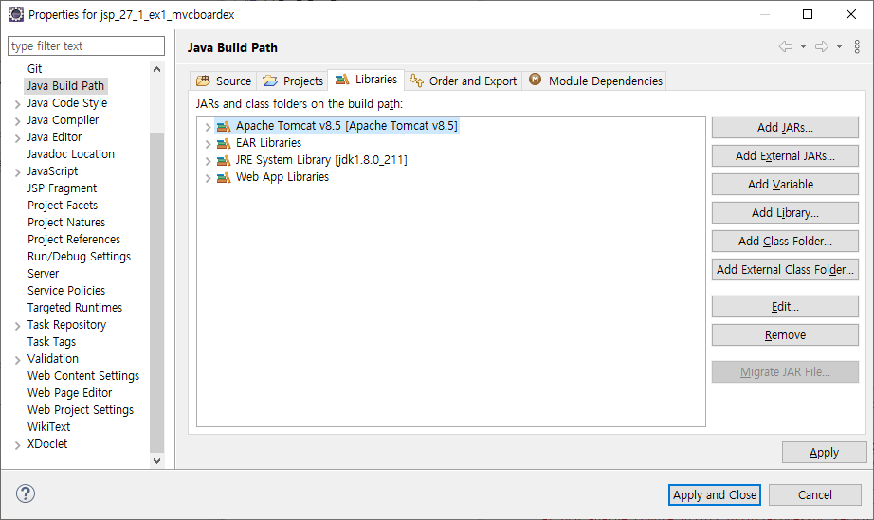
이상이 없음을 확인하였다면 Apply and Close를 누른다.

